Slide 1
20 環境アセスメント

Slide 2
高等学校学習指導要領（平成30年告示）該当箇所
理科編 生物基礎
（3） 生物の多様性と生態系
（ｲ） 生態系とその保全
㋑ 生態系のバランスと保全
生態系の保全の重要性を認識させるには，例えば，道路などを建設した場合に生息場所の分断や環境の変化が生物の行動や繁殖にどのように影響するかを予想させ，その予想と実際のデータとを比較し分析させて，人為的攪かく乱の影響を少なくするための環境アセスメントの必要性について気付かせることなどが考えられる。さらに，身近な環境を調査させたり，保全に関わる問題を考えて解決するための話合いをさせたりして，生態系の保全の重要性について認識を深めさせることも考えられる。

Slide 3
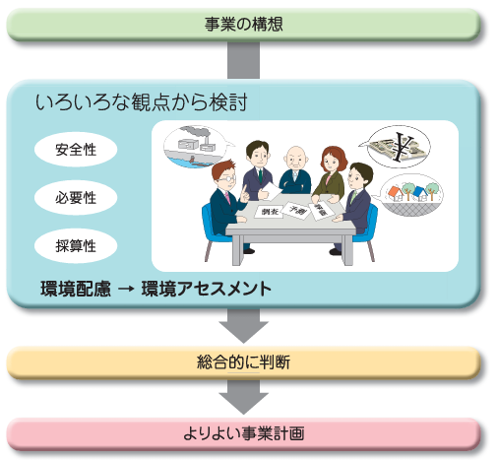
環境アセスメント（環境影響評価）とは
大規模な開発事業などが環境に与える影響を予測・評価し、その結果を公表して意見を聴く制度です。環境の保全や創造に配慮した事業の実施を目的としています。﻿
﻿

Slide 4
環境影響評価の根拠
【法に基づく環境影響評価】﻿
1997年（平成9年）に制定された環境影響評価法に基づいて行われます。
【条例に基づく環境影響評価】﻿
地方自治体が定めた条例に基づく環境影響評価は、法アセスに比べて小規模の事業に対して、地域の特性を考慮して規定されています。
﻿

Slide 5
環境アセスメントの対象事業
道路の新設、河川の改修やダムの新築、鉄道の建設、空港整備、発電所の設置、廃棄物処理場の建設、都市の基盤整備事業など13の事業について環境影響評価を実施することを規定しています。
法に基づく環境影響評価では、規模が大きく環境に対する影響が大きいおそれがある事業を「第1種事業」として必ず手続きを行うこととしています。これに準ずる規模の事業は「第2種事業」として定め、手続きを行うかどうかを個別に判断することとしています。
これより小さい規模の事業であっても自治体が定める条例に規定されている場合は、環境影響評価を実施することとなります。﻿

Slide 6
環境影響評価の方法

Slide 7
環境影響評価の項目
環境の自然的構成要素の良好な状態の保持
大気環境
〇大気質 〇騒音 〇振動 〇悪臭 〇その他
水環境
〇水質 〇底質 〇地下水 〇その他
土壌環境・その他の環境
〇地形・地質 〇地盤 〇土壌 〇その他
生物の多様性の確保及び自然環境の体系的保全
〇植物 〇動物 〇生態系
人と自然との豊かな触れ合い
〇景観 〇触れ合いの活動の場
環境への負荷
〇廃棄物等 〇温室効果ガス等

